Slide 1


Ragam Dialog
Oleh : Rahmat Robi Waliyansyah, M.Kom.

Slide 2
Pendahuluan
Ragam Dialog (Dialoque Style) adalah cara pengorganisasian berbagai teknik dialog interaktif yang memungkinkan terjadinya komunikasi antara manusia dengan komputer.
Tujuan perancangan antarmuka dengan berbagai dialog pada dasarnya adalah untuk mendapatkan satu kriteria yang sangat penting dalam pengoperasian sebuah program aplikasi, yakni aspek ramah dengan pengguna (user friendly).

Slide 3
Tipe Ragam Dialog
Interaksi berbasis bahasa perintah (command language)
Sistem menu
Antarmuka berbasis ikon
Antarmuka berbasis pengisian borang (form-filling style)
Manipulasi langsung

Slide 4
1. Command Language
Merupakan ragam dialog paling konvensional, meskipun untuk sebagian orang, ragam dialog ini masih menjadi favorit untuk digunakan.
Contoh, perintah-perintah pada:
  DOS
  UNIX
  Linux Terminal

Slide 5
Keuntungan dan Kerugian
Keuntungan | Kerugian
Cepat Efisien Akurat Ringkas Luwes Inisiatif oleh pengguna Appealing | Memerlukan pelatihan yang lama Membutuhkan penggunaan yang teratur dan terus menerus Beban Ingatan yang tinggi Jelek dalam menangani kesalahan

Slide 6
Contoh
@ECHO OFF
PROMPT $p$g
PATH C:\WINDOWS;C:\DOS PATH C:\NWCLIENT\;%PATH% SET TEMP=C:\DOS C:\WINDOWS\DXPMODE 60
C:\WINDOWS\MSCDEX.EXE /S /D:MSCD001 /M:8 /V
C:\DOS\SMARTDRV.EXE /X

Slide 7
2. Dialog Berbasis Menu
Menu adalah sekumpulan pilihan yang ditampilkan pada layar, setiap menu mewakili sebuah perintah
- Pengguna memilih sebuah perintah dari sejumlah perintah yang disusun ke dalam sejumlah menu dan melihat pengaruhnya.
Eksekusi dari menu yang dipilih akan menghasilkan perubahan status dari suatu antarmuka.

Slide 8
Jenis Menu
Menu tunggal:
  Menu biner
  Menu tunggal banyak pilihan
    Menu datar
    Menu tarik
    Menu dengan pilihan yang panjang
    Menu dan hotlink tertanam
    Menu breadcrumb

Slide 9
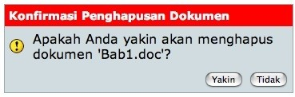
Menu Biner₍₁₎
Menu biner digunakan untuk memilih salah satu dari dua pilihan yang tersedia
Contoh:

Slide 10
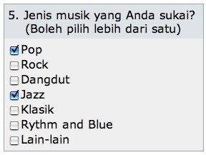

Menu Tunggal Banyak Pilihan₍₂₎
Menu tunggal banyak pilihan merupakan variasi dari menu biner --> lebih dari dua pilihan
Contoh:

Slide 11
Menu Datar
Menu datar merupakan menu berbasis teks konvensional dengan semua menu yang tersedia ditampilkan pada layar.
Contoh:
PENGELOLAAN DATA AKADEMIS MAHASISWA
“UPGRIS”
DAFTAR MENU
<A> Inisialisasi Berkas Mahasiswa
<B> Inisialisasi Berkas Mata Kuliah
<C> Inisialisasi Berkas Nilai Ujian
<D> Membuka Semua Berkas
<E> Mengisi Data Mahasiswa
<F> Mengisi Data Mata Kuliah
<G> Mengisi Data Nilai Ujian
<H> Mengisi Data KRS
<I> Menghitung IP Semester
<J> Mencetak Presensi Kuliah
<K> Mencetak Presensi Ujian
<L> Mencetak KRS
<M> Mencetak Nilai Ujian
<N> Mencetak KHS
<O> Mencetak Data Mahasiswa
<P> Mencetak Data Mata Kuliah
<Q> Selesai
Pilih salah satu: _

Slide 12
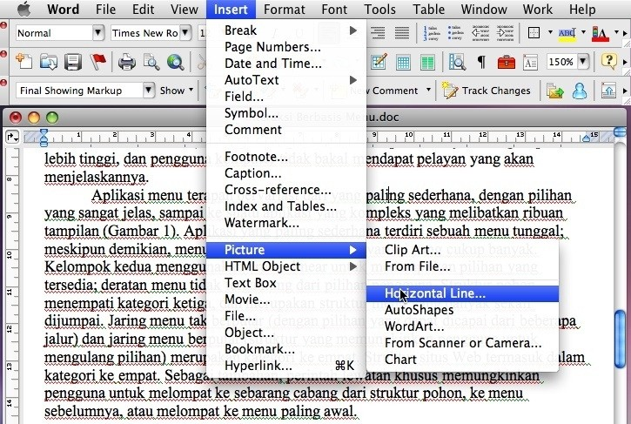
Menu Tarik
Untuk menampilkan daftar pilihan yang banyak sekarang banyak digunakan menu tarik (pulldown menu), dan hampir semua program aplikasi menggunakannya.

Slide 13
Menu Tertanam & Hotlink
Menu tertanam adalah menu yang dapat ditambahkan sendiri oleh pengguna suatu aplikasi, misalnya Google Earth atau Google Map.
Menu hotlink banyak dijumpai di situs Website yang tujuannya untuk membawa pengguna ke informasi tertentu.

Slide 14
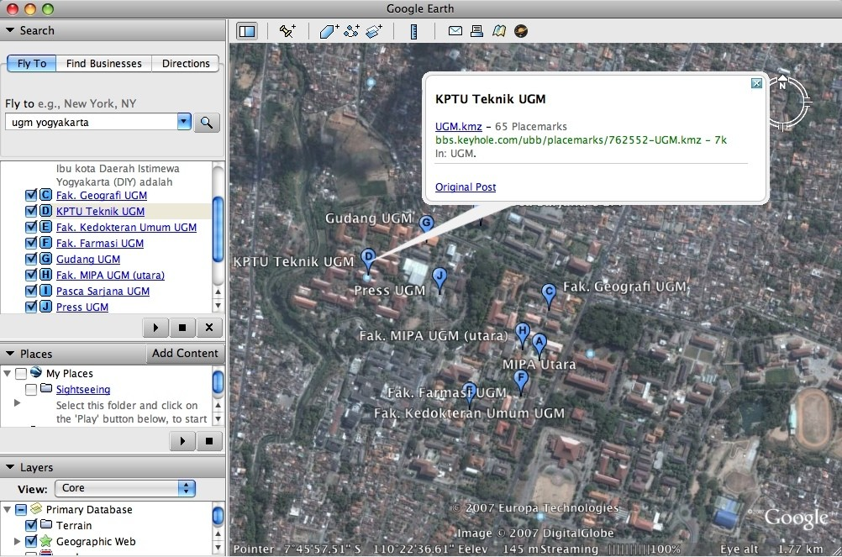
Menu Tertanam & Hotlink (2)
Contoh:

Slide 15
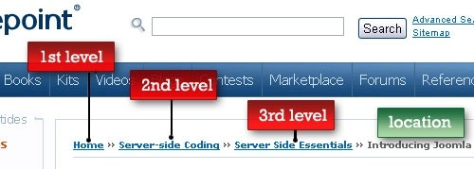
Menu Breadcumbs
Biasa digunakan pada website yang berfungsi untuk navigasi yang biasanya berada di bagian atas posting dan menunjukkan urutan isi halaman dari rootnya (Home) hingga ke posting/artikel.

Slide 16
3. Dialog Berbasis Ikon
Pada menu berbasis ikon dan toolbar, pilihan dinyatakan sebagai suatu ikon atau toolbar tertentu.
Contoh:

Slide 17
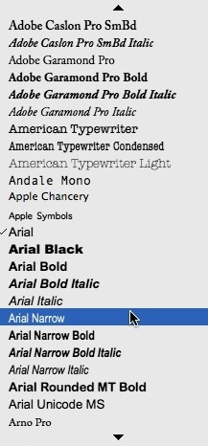

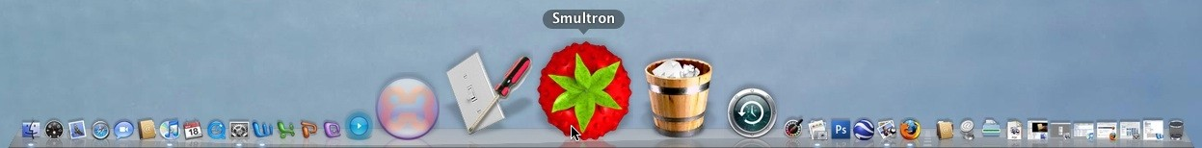
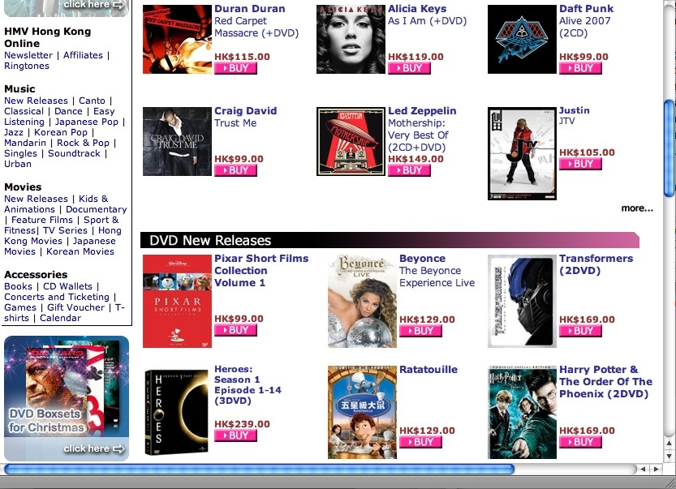


Variasi Lain
Menu gulung
Kotak kombo
Menu mata ikan
Slider Menu
Menu dua dimensi

Slide 18
4. Dialog Berbasis Pengisian Borang (1)
Borang adalah tampilan dari sejumlah persyaratan (requirement) yang menampilkan sejumlah pilihan dan berbagai nilai parameter yang telah ditentukan dan diintegrasikan kedalam sebuah tampilan pada layar.
Antarmuka berbasis pengisian borang adalah jenis antarmuka yang menggunakan metafor borang untuk mengisi data ke komputer

Slide 19
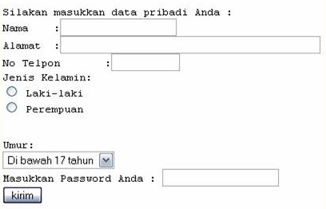
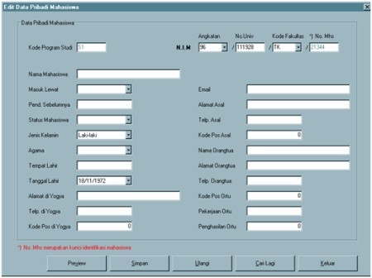
Contoh;

Slide 20
5. Manipulasi langsung
Shneiderman (1983):
  Manipulasi langsung adalah ragam dialog yang mempunyai karakteristik:
    penyajian visual dari obyek yang akan dimanipulasi
    tindakan fisik sebagai pengganti teks masukan
    reaksi langsung yang dapat dilihat.
  Karakteristik yang sangat penting dari ragam dialog ini adalah adanya penyajian langsung suatu aktifitas oleh sistem kepada pengguna sehingga aktifitas itu akan dikerjakan oleh sistem komputer ketika pengguna memberikan instruksi lewat manipulasi langsung dari semacam kenyataan maya (virtual reality) yang terpampang lewat tampilan yang muncul dilayar.

Slide 21
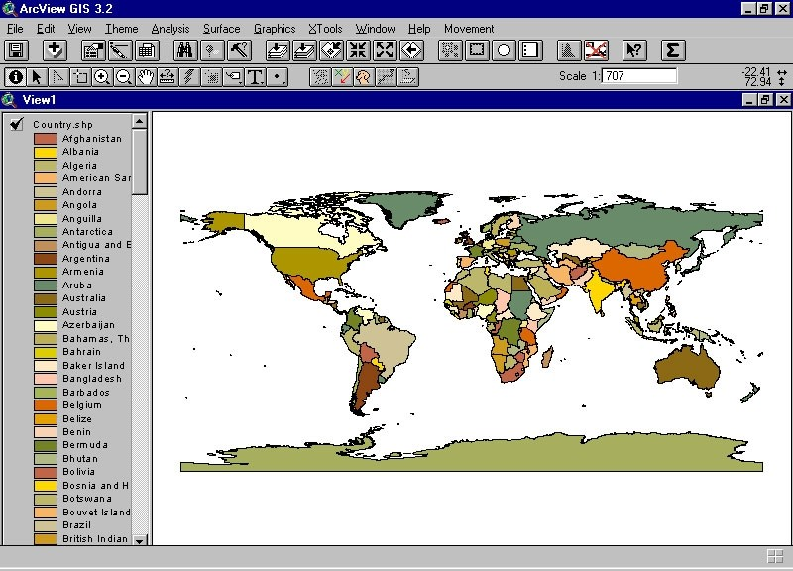
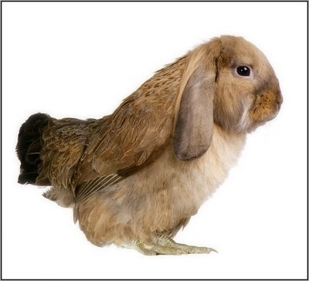

Contoh;

Slide 22
Karakteristik Ragam Dialog

Slide 23
1. Inisiatif
Inisiatif oleh komputer; user memberikan tanggapan atas prompt yang diberikan oleh komputer
Inisiatif oleh user; user mempunyai sifat keterbukaan yang luas dalam artian user diharapkan agar dapat memahami sekumpulan perintah yang harus ditulis menurut aturan (sintaks) tertentu
2. Keluwesan
– Tidak hanya dilihat dari kemampuan sistem menyediakan sejumlah perintah-perintah yang memberikan hasil sama, tetapi bagaimana sistem dapat menyesuaikan diri dengan keinginan pengguna dan bukan sebaliknya

Slide 24
3. Kompleksitas
– Seorang perancang sistem tidak perlu membuat atau menggunakan antarmuka lebih dari apa yang diperlukan, karena tidak ada keuntungan yang dapat diperoleh, malahan akan menjadikan implementasinya menjadi lebih sukar.
4. Kekuatan
– Didefinisikan sebagai jumlah kerja yang dapat dilakukan oleh sistem untuk setiap perintah yang diberikan oleh user. Aspek ini dapat berbenturan dengan aspek keluwesan dan kompleksitas

Slide 25
5. Beban informasi
– Penyampaian informasi dalam dialog yang sesuai dengan kebutuhan pengguna
Konsistensi
  Suatu atribut yang dapat mendorong user mengembangkan mentalitas dengan cara memberikan semacam petunjuk untuk mengeksplorasi pengetahuan tentang pemahaman perintah-perintah baru dengan opsion yang sudah ada
Umpan balik
  Kemampuan untuk memberikan informasi kepada user tentang proses yang sedang berjalan akibat adanya masukan yang dilakukan oleh user

Slide 26
8. Observabilitas
– Sistem dikatakan mempunyai sifat observabilitas apabila sistem itu berfungsi secara benar dan nampak sederhana bagi pengguna meskipun sesungguhnya pengolahan secara internalnya sangat rumit.
Kontrolabilitas
  Sistem yang selalu dalam kontrol user.
Dialog yang memiliki sifat ini harus memungkinkan user agar dapat menentukan:
    Dimana sebelumnya ia berada
    Dimana sekarang ia berada
    Kemana ia dapat pergi
    Apakah pekerjaan yang sudah dilakukan dapat dibatalkan

Slide 27
Hal dalam Perancangan Dialog

Slide 28
1. Pegang Teguh Konsistensi
Informasi disusun dalam formulir-formulir, nama- nama dan susunan menu, ukuran dan bentuk dari ikon, dll, semuanya harus konsisten diseluruh sistem
  Konsisten mengijinkan banyak aksi menjadi otomatis
  Jika ada aplikasi baru hadir dengan fungsi yang berbeda akan menyebabkan user harus mempelajari kembali operasi-operasi yang dilakukan
  Mis: konsistensi di dalam menu bar untuk File, Edit dan Format

Slide 29
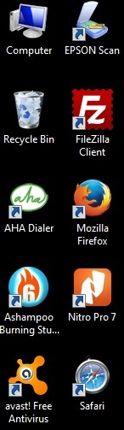
2. Sediakan Short Cut Bagi Pengguna Aktif
User yang bekerja dengan satu aplikasi dalam seluruh waktunya akan menginginkan penghematan waktu dengan memanfaatkan short cut
User mulai hilang kesabaran dengan urutan menu panjang ketika mereka sudah tahu pasti apa yang mereka kerjakan
Short cut keys dapat mereduksi jumlah interaksi untuk tugas yang diberikan
Dengan short cut membuat user lebih produktif

Slide 30
3.Sediakan Feedback yang
Informatif
Setiap aksi dari user harus ada feedback dari komputer untuk menunjukkan hasil dari aksi tersebut
  Mis: jika user meng-”click” sebuah button harus secara visual ada perubahan bentuk atau bisa berupa bunyi yang mengindikasikan komputer telah meresponnya
  Informasi feedback sangat penting bagi user, mis:
    Jika komputer sedang melakukan proses tertentu, maka perlu ada informasi

Slide 31
4. Sediakan Error Handling yang Mudah
Error dapat menjadi masalah yang serius, sehingga designer harus mencoba membuat agar user tidak bingung.
Ketika errors terjadi perlu cara mengatasinya:
  Pesan error harus dinyatakan secara jelas apa kesalahannya dan menerangkan bagaimana kesalahan tersebut terjadi
  Hindari pesan yang menakutkan atau menyalahkan user seperti: “FATAL ERROR 2005” atau “FATAL EROR GENK
☺!!”
  Juga sediakan informasi yang memudahkan untuk mengoreksi error tersebut, mis: “the date of birth entered is not valid. Check to be sure only numeric characters in appropriate ranges are entered in the date of birth fields….”

Slide 32
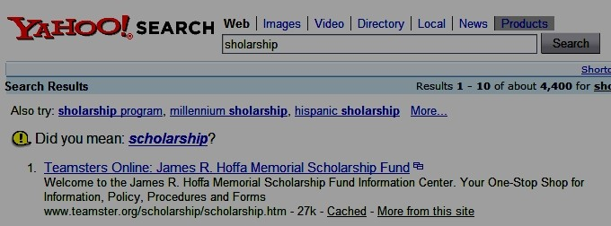
Contoh; Error Handling

Slide 33

5. Ijinkan Pembatalan Aksi
User memerlukan bahwa ketika mereka sudah memilih opsi dan membuat aksi, aktivitas itu dapat dibatalkan atau kembali ke kondisi sebelumnya dengan mudah
Mengijinkan user untuk belajar tentang sistem dengan melakukan eksplorasi
Jika mereka melakukan kesalahan, mereka dapat membatalkan aksinya
Jika user akan menghapus sesuatu yang substansial (mis: sebuah file), sistem harus meminta konformasi terhadap aksi tersebut

Slide 34
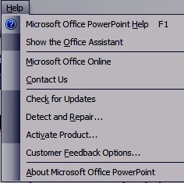
6. Sediakan Fasilitas Bantuan
(Help)
User yang berpengalaman menginginkan bahwa mereka yang mengendalikan sistem dan sistem merespon mereka. Segala sesuatu yang mereka tidak tahu rasanya ingin segera mendapat jawabannya, oleh sebab itu fasilitas “help” penting untuk menolongnya agar segera mendapatkan solusi
User yang tidak berpengalaman ketika mengalami kesulitan dalam mengeksplorasi sistem juga perlu mendapat pertolongan yang mudah dan sederhana, fasilitas “help” yang lengkap, mudah dioperasikan akan menolong mereka mengatasi kesulitannya

Slide 35



7. Kurangi Muatan Short-Term
Memory
Orang mempunyai keterbatasan pada
short-term memory-nya
Orang hanya mengingat sekitar 7 chunk
informasi pada satu saat.

Slide 36


Slide 37

Perhatikan Icon ini..☺!!
1. Anda sudah kenal simbol dibawah ini??

Slide 38
Pertanyaan;
Coba Anda amati dan analisis, Sistem dan Perangkat yang menggunakan Sistem Operasi Android, apakah Ragam Dialog pada sistem tersebut sudah memenuhi karakteristik dan prinsip penggunaan Ragam Dialog yang baik?? Jelaskan ??

